Slide 1

Тема 14.Сострахование и перестрахование как составные части финансовой устойчивости страховой компании.

Slide 2
Методы и формы перестраховочной защиты
Договор перестрахования — (англ. contract of rensurance) — соглашение, в силу которого один страховщик (перестрахователь) на определенных договором условиях страхует у другого страховщика (перестраховщика) свои страховые обязательства, не обеспеченные собственными средствами и страховыми резервами.
Страховщик, заключивший с перестраховщиком Д.п., несет перед страхователем обязательства в полном объеме в соответствии с договором страхования. Допускается последовательное заключение двух или нескольких Д.п., чем достигается дальнейшее дробление страхового обязательства страховщика и тем самым минимизируется финансовое бремя участников выстраиваемой цепочки.
Существуют различные виды и формы перестраховочной защиты. Перестрахование может вестись факультативно и на договорной основе. Существует три основные формы перестрахования: факультативная, облигаторная и факультативно-облигаторная (смешанная) формы перестрахования.

Slide 3
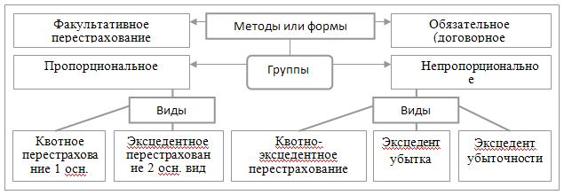
Схема перестраховочной защиты
В зависимости от системы распределения рисков между перестрахователем и перестраховщиком выделяют пропорциональные и непропорциональные договора.

Slide 4
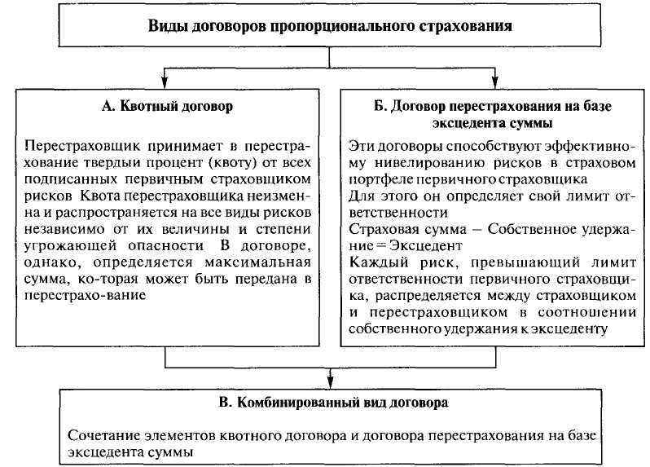
1. Пропорциональное перестрахование
Сущность пропорционального перестрахования заключается в том, что и страховая премия, и страховое возмещение распределяется между страховщиком и перестраховщиком пропорционально их долям ответственности. Существует три вида договоров пропорционального перестрахования:
квотный;
эксцедентный;
квотно-эксцедентный

Slide 5
Пропорциональное перестрахование
Квотное перестрахование
При квотном перестраховании цедент и цессионер участвуют в любом риске вне зависимости от размера страховой суммы в определенном проценте (квоте).
Перестраховщик берет на свою ответственность долю (квоту) во всех рисках первичного страховщика. Доля (квота) перестраховщика в полном портфеле передающего страховщика или в части его портфеля определяется как фиксированное процентное соотношение, независимо от суммы страхования, отдельно для каждого перестраховочного полиса.
Этот вид перестрахования подходит для рисков с относительно небольшими колебаниями страховых сумм, таких как страхование автогражданской ответственности или КАСКО.
Кроме того, квотные договоры гарантируют эффективную защиту от кумуляции большого количества мелких и средних по размеру убытков, вызванных одним событием.
Особенно удобно квотное перестрахование, когда вновь образованная страховая компания только начинает свою деятельность.

Slide 6
Пропорциональное перестрахование
Эксцедентное перестрахование
Перестрахование на базе эксцедента сумм – старейший вид перестрахования. В таком договоре перестраховщик участвует только в тех рисках, которые превышают размер собственного удержания страховщика (эксцедента), в пределах своего лимита ответственности. Этот вид перестрахования используется, как правило, в тех отраслях страхования, где страхуемые риски сильно отличаются по своим страховым суммам, с целью сбалансировать страховой портфель цедента.
Главная задача для страховщика при заключении договора эксцедентного перестрахования состоит в определении размера собственного удержания по различным видам рисков, которые он намерен застраховать.
Обслуживание договоров эксцедентного перестрахования требует значительных трудовых затрат от цедента, так как необходимо выделить группы объектов страхования, которые в результате одного и того же события, например, стихийного бедствия, могут быть частично повреждены или полностью уничтожены. Несмотря на технические трудности, эксцедентные договоры применяются довольно часто, так как более выгодны цеденту, чем квотные.

Slide 7

Пропорциональное перестрахование
Квотно-эксцедентное перестрахование
Крупные страховые компании могут заключать эксцедентные договоры с несколькими перестраховщиками, надстраивая эксцеденты один над другим. При этом верхние эксцеденты, как правило, менее сбалансированы, так как они в основном покрывают максимальные пиковые риски. К тому же договоры верхних эксцедентов имеют неблагоприятное соотношение между полученной перестраховочной премией и максимальной ответственностью перестраховщика.
В этих случаях наиболее приемлемой является комбинированная форма, которой является квотно-эксцедентное перестрахование. Такой договор совмещает квотный договор и договор перестрахования эксцедента суммы. В первой части риск делится между цедентом и цессионером в соответствии с установленной квотой. Во второй части договора квота цедента делится на собственное удержание и эксцедент.
К этой форме перестрахования часто прибегают начинающие страховые компании, которые еще не могут оставлять на собственном удержании большие суммы, но принимают на страхование крупные риски, чтобы составить конкуренцию другим страховщикам.

Slide 8
2. Непропорциональное перестрахование
Сущность непропорционального перестрахования состоит в том, что выплаты перестраховщика определяются исключительно величиной убытка, т. е. отсутствует пропорциональное разделение отдельного риска и полученной за него премии. Премия по этому виду перестрахования определяется обычно как процент годовой премии, полученной цедентом от застрахованного и переданного на перестрахование портфеля. В настоящее время непропорциональное перестрахование широко используется во многих отраслях страхования как форма защиты против кумуляции убытков и катастрофических потерь. Существует два основных вида непропорционального перестрахования:
эксцедента убытка;
эксцедента убыточности.
В договоре эксцедента убытка страховщик сам оплачивает все убытки, не превышающие размер его собственного удержания (приоритета), а перестраховщик участвует только в тех убытках, величина которых больше установленного приоритета, в пределах своего лимита ответственности.
Договор эксцедента убытка, в свою очередь, подразделяется на: договор эксцедента убытка, который покрывает убытки по одному риску; договор кумулятивного убытка, который покрывает все убытки по определенному количеству страховых полисов, являющихся результатом одного события. Перестрахование по договору эксцедента убытка, когда ответственность перестраховщика в соответствии с условиями договора наступает лишь в случае, если сумма убытка по застрахованному риску при наступлении страхового случая или серии страховых случаев, являющихся следствием одного и того же события, превысит обусловленную сумму. При этом ответственность перестраховщика сверх этой суммы ограничивается определенным лимитом.

Slide 9

Непропорциональное перестрахование
Перестрахование на базе эксцедента убыточности
Цель договора эксцедента убыточности заключается в том, чтобы предоставить цеденту перестраховочное покрытие на случай значительного колебания убыточности в определенной сфере страхования. Перестрахование по договору эксцедента убыточности, или договору стоп-лосс, когда перестрахователь защищает свои интересы по определенному виду страхования на случай, если убыточ- ность превысит обусловленный в договоре процент или ее размер. Размер убыточности, сверх которого действует договор, устанавливается с таким расчетом, чтобы перестрахователь был защищен от дополнительных или экстренных потерь. Лимиты ответственности перестраховщиков по такому договору устанавливаются в пределах определенного процента убыточности.
Ответственность перестраховщика наступает в том случае, если убыточность перестраховочного портфеля по итогам отчетного периода, как правило года, превысила оговоренный процент (приоритет). При этом не имеет значения, в результате чего был превышен приоритет: в результате кумуляции мелких убытков или при наступлении одного катастрофического убытка. Этот тип договора используется в основном при страховании от бури и градобития.

Slide 10
3. Формы перестраховочной защиты
Существует три основные формы перестрахования: факультативная, облигаторная и факультативно-облигаторная (смешанная) формы перестрахования.
Облигаторное перестрахование
Согласно условиям облигаторного перестрахования, цедент обязан передавать на перестрахование все риски, детально описанные в договоре. А перестраховщик, в свою очередь, такие риски обязан принимать. Для страховщика этот вид перестрахования наиболее выгоден, так как позволяет получить автоматическую перестраховочную защиту по определенному виду страхования или по всему страховому портфелю. Облигаторная форма перестрахования наиболее развита, и именно по ней перестраховочные компании получают основную часть премий. Перестраховщик получает информацию о перестрахованных им рисках, как правило, раз в квартал на основании бордеро премий-убытков.
Бордеро – перечень рисков, которые попадают под перестрахование. Этот перечень высылает цедент перестраховщику в облигаторном перестраховании.

Slide 11

Формы перестраховочной защиты
Факультативное перестрахование
Самая ранняя форма перестрахования, существовавшая на протяжении веков. Для него характерен добровольный характер принятия рисков на перестрахование. Страховая компания перестраховывает те риски, которые считает необходимым перестраховать, и не имеет каких-либо обязательств перед перестраховщиком по передаче в перестрахование отдельных рисков. Перестраховщик, в свою очередь, не имеет каких-либо обязательств перед страховщиком по приему рисков: он может отклонить предложение, принять его частично. Предложить свои условия перестрахования.
Факультативное перестрахование – это единственная форма перестрахования, при которой перестраховщик получает возможность до принятия обязательств детально рассмотреть риски, которые он собирается перестраховать. При этом риск не считается перестрахованным до тех пор, пока страховщик не получит подтверждения о приеме предложения от предлагаемого перестраховщика. При факультативном перестраховании перестрахователь предлагает перестраховщику каждый конкретный риск отдельно. Это предложение оформляется в форме перестраховочного слипа. Перестраховочный слип представляет собой приложение к основному договору об общих условиях факультативного перестрахования и содержит наиболее важную информацию о риске. Перестраховщик, в свою очередь, может либо отказаться, либо акцептовать данный риск полностью или частично. Риск, переданный в факультативное перестрахование, считается перестрахованным с момента акцепта перестраховщиком. Этот вид перестрахования для страховщика очень трудоемок, так как требует больших временных затрат.

Slide 12
Формы перестраховочной защиты
Факультативно-облигаторное перестрахование
Это смешанная форма перестрахования, так называемый открытый ковер. При этой форме страховщик имеет право передавать на перестрахование не все, а только определенные виды рисков, а перестраховщик обязан их принять, права отказаться от риска у него нет. В этом случае перестраховщик несет большой риск того, что в его портфель попадут плохие риски. Использование этой формы перестрахования возможно в условиях, когда цедент регулярно передает риск в перестрахование факультативным методом. Этот вид перестрахования существенно отличается от стандартного факультативного перестрахования тем, что перестраховщик не имеет права отказаться принять риск. В свою очередь, он получает более широкий и более сбалансированный портфель, потому что не ограничивается получением индивидуальных рисков от случая к случаю и поэтому готов заплатить больший размер перестраховочной комиссии.
Факультативно-облигаторное перестрахование не используется только для перестрахования опасных рисков. Цедент не должен использовать этот вид перестрахования для неблагоприятного набора рисков. Чтобы защитить себя от таких нежелательных действий перестрахователя, цессионер должен внимательно изучать всю присланную ему информацию по рискам, а также тщательно выбирать перестрахователя, обращая внимание на показатели его деловой активности.

Slide 13

24.05.2011

